Slide 1
Android Preferences
Niek Vandael
Bron: Udacity

Slide 2
Data persistence

Slide 3
Data persistent opslaan
De Lifecycle bundles worden niet bewaard bij herstarten van de app
Oplossing: data opslaan in android-preferences

Slide 4
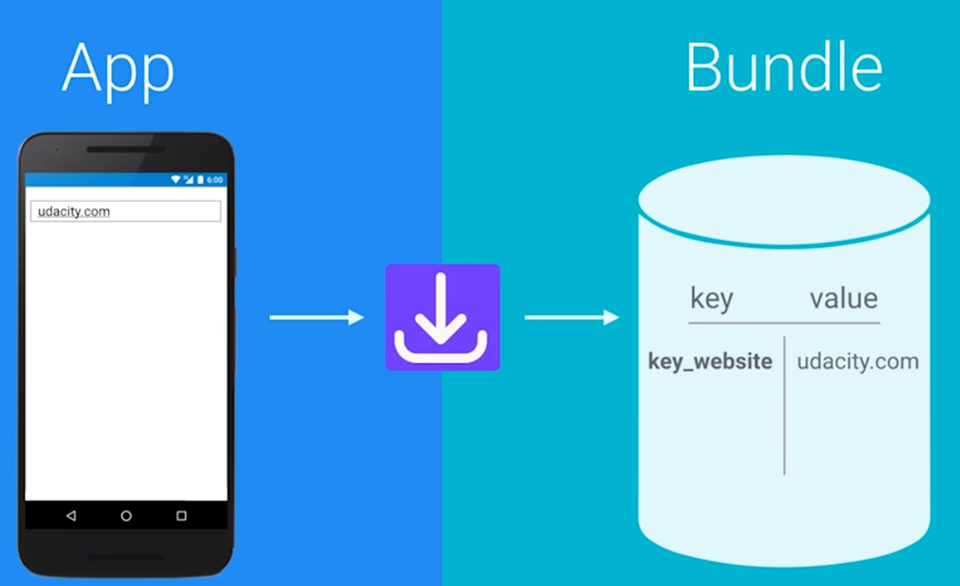
Data persistence: SavedInstanceState
Key-value pairs: state van een view opslaan (app rotation)

Slide 5
Data persistence: File system
App restarts / device on-off
3 manieren
SharedPreferences : simple key/value pairs
SQLite DB : meer data (vb. lijst van boeken)
Storage/Cloud

Slide 6
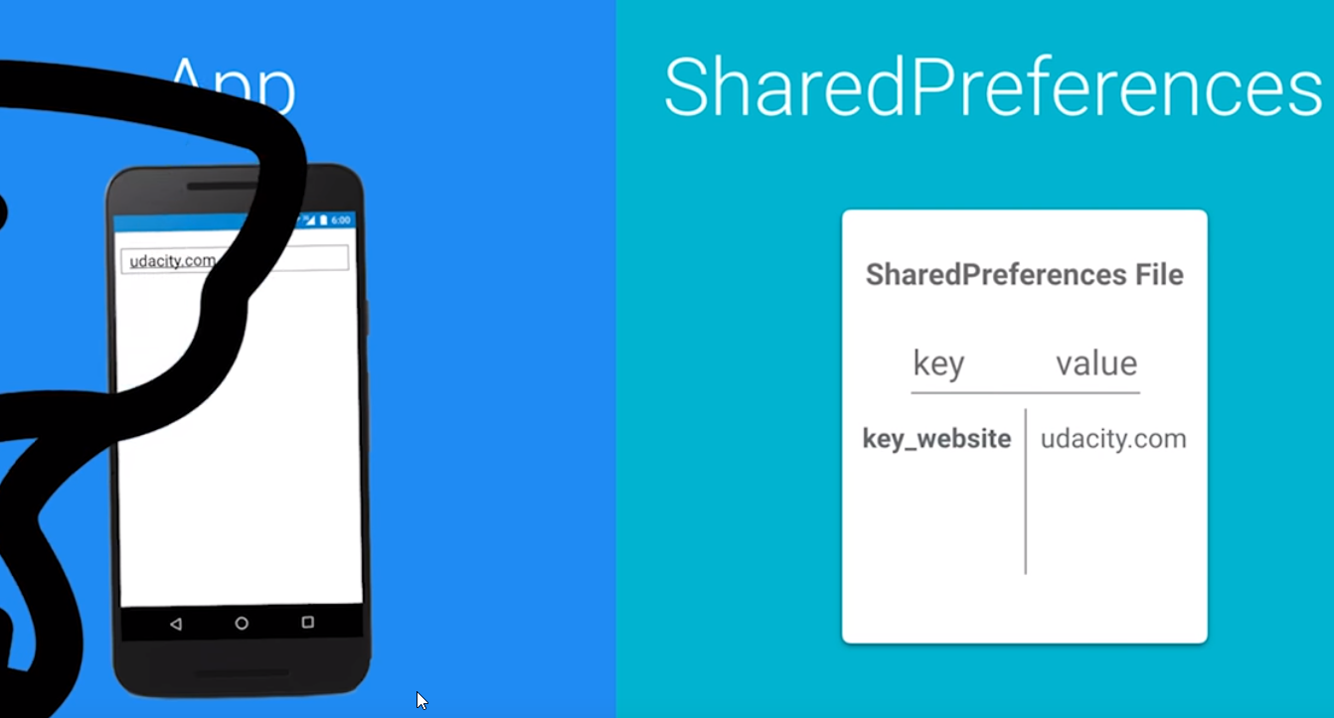
SharedPreferences
Key-value pairs
Key: string
Value: primitief type
User informatie
Vb. Laatste data, naam,…

Slide 7
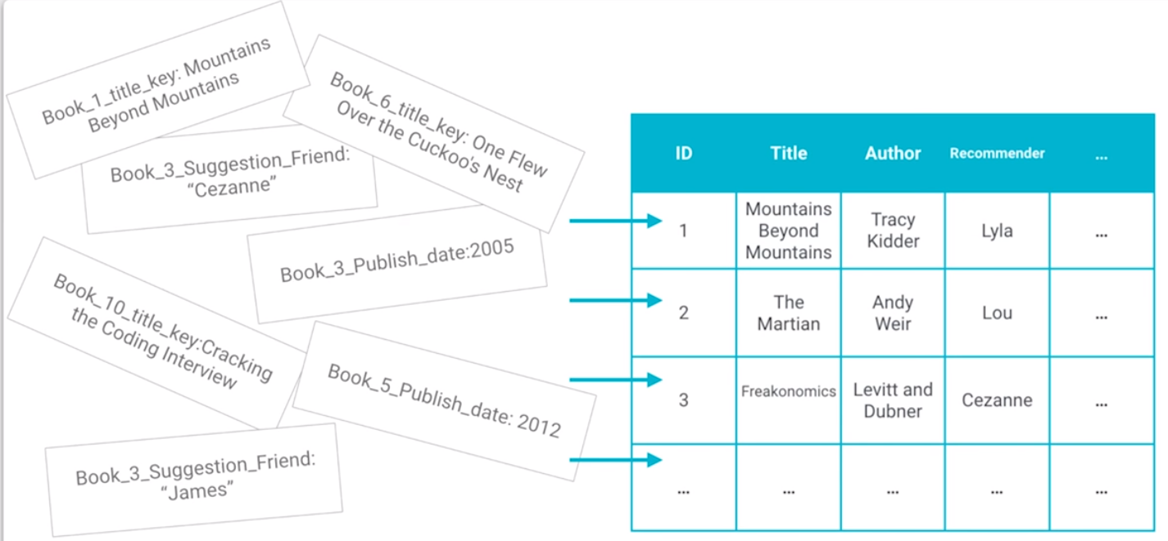
SQLite
Veel key/value pairs

Slide 8
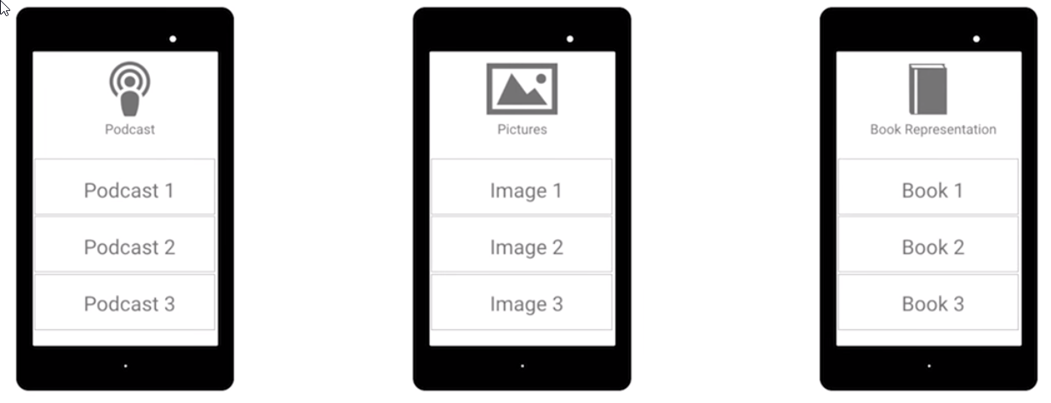

Multimedia
Geluid, fotos, videos,…
Internal en external storage

Slide 9

Multiple device access: cloud
Cloud access

Slide 10
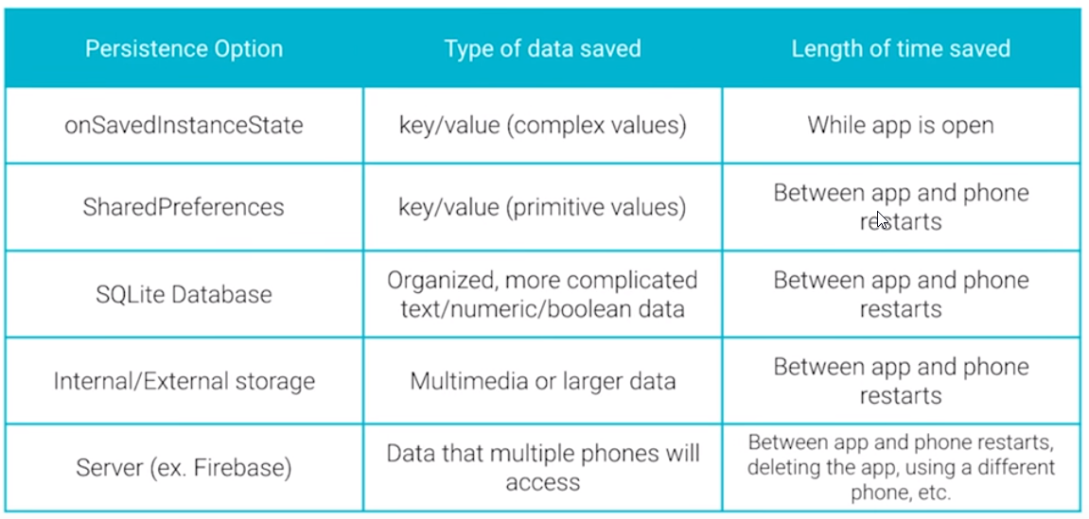
Recap

Slide 11
Shared Preferences

Slide 12
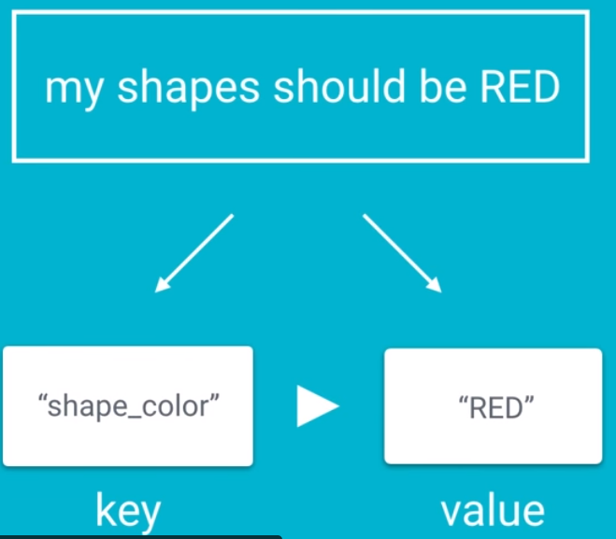
SharedPreferences
SharedPreferencesFragment

Slide 13
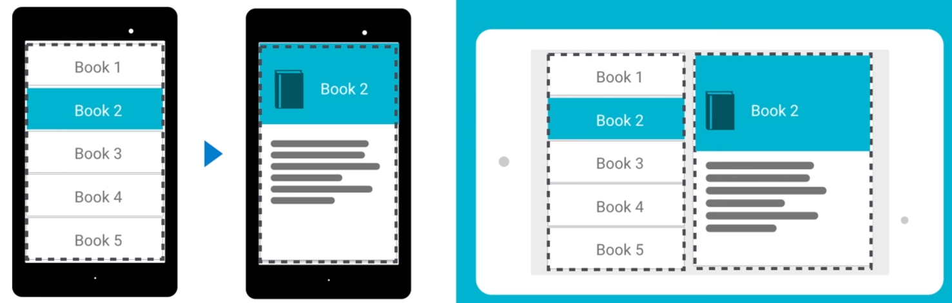
Fragment
Op een tablet heb je meer ruimte dan op een smartphone → je kan de detailweergeve naast de lijstweergave tonen → dit gebeurt aan de hand van ‘fragments’

Slide 14
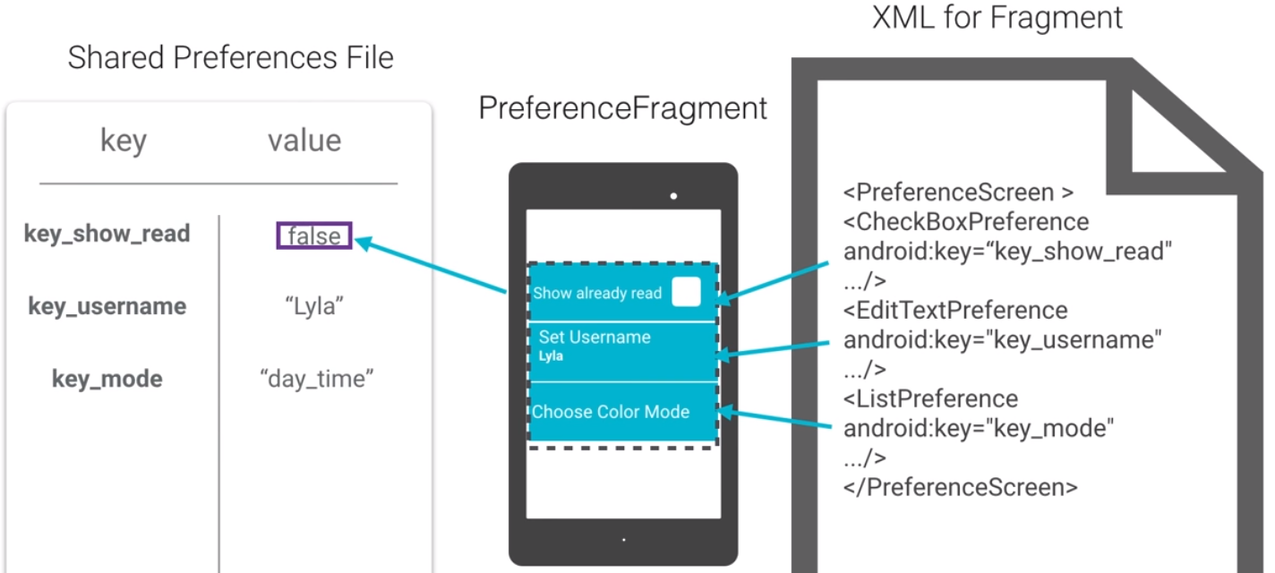
Preferences

Slide 15
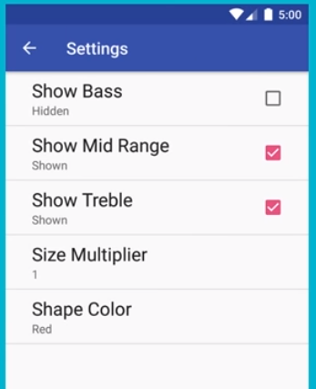
Preferences: ook zichtbaar in settings!
Indien gebruik gemaakt wordt van
‘PreferenceFragment’

Slide 16
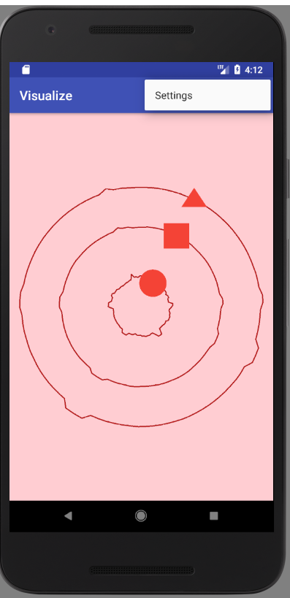
Hands-on
Maak een nieuwe lege activity genaamd SettingsActivity
Maak een menu aan met een menu-item genaamd ‘settings’
Maak een nieuw resource-file aan (naam: menu, type: menu)
Maak het menuItem aan en plaats de tekst in strings.xml
Inflate het menu (onCreateOptionsMenu)
Notes:
@Override public boolean onCreateOptionsMenu(Menu menu) { MenuInflater inflater = getMenuInflater(); inflater.inflate(R.menu.menu, menu); return true; }
<?xml version="1.0" encoding="utf-8"?> <menu xmlns:android="http://schemas.android.com/apk/res/android" xmlns:app="http://schemas.android.com/apk/res-auto"> <item android:id="@+id/action_settings" android:orderInCategory="100" android:title="@string/action_settings" app:showAsAction="never" /> </menu>

Slide 17
Hands-on (2)
Zorg ervoor dat bij het klikken de settingsActivity wordt geopend
Overwrite OnOptionsItemSelected
Indien op de knop ‘Settings’ werd geklikt moet het volgende gebeuren:
Creer een explicit-intent om de Activity te openen

Slide 18

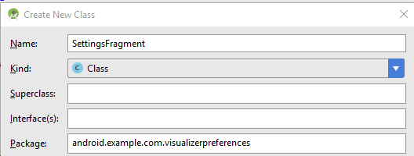
PreferencesFragment: support
Voeg preferences support toe aan gradle.build omwille van compatibiliteit met API level 9 (& sync)
Maak een nieuwe classe met de naam ‘SettingsFragment’ (rechts klik op het package > new > class)

Slide 19
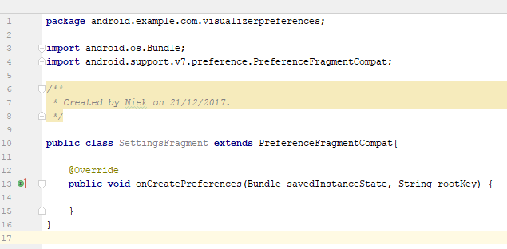
PreferenceFragment: het fragment
Extend van PreferenceFragmentCompat
Overschrijf onCreatePreferences

Slide 20
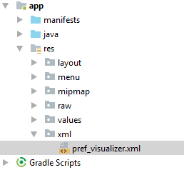
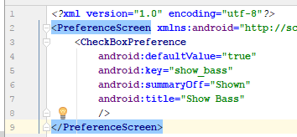
PreferenceFragment: XML
Maak een nieuwe folder aan ‘xml’
Maak een XML resource file
PreferenceScreen: kan je ook in elkaar nesten (=preferences-depth)
defaultValue = standaard waarde
Key = unieke sleutel
Summary = tekst indien aan/uit

Slide 21

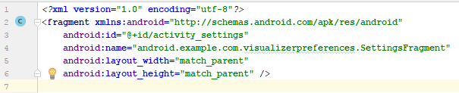
PreferenceFragment: XML inflating
De preference toevoegen aan de preferences van je device
De preference toevoegen aan je app: include fragment in activity_settings.xml

Slide 22
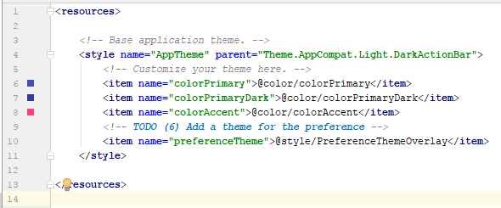
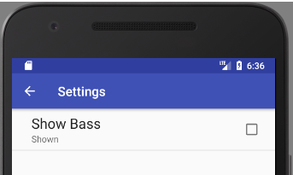
Preference theme toevoegen
Preference fragments compact library: theme toevoegen

Slide 23
SharedPreferences inlezen
De default preferences kunnen worden opgehaald via de preferenceManager
Elk type kan worden ingelezen: let op: geen type checking! (vb. getBoolean)
getBoolean(<key>,<defaultValue>) → default indien geen pref. gevonden
Waar inlezen?: onCreate
Notes:
OnCreate: wordt enkel uitgevoerd bij screen-rotation of herstarten v/d app
→ Preferences worden niet direct getoond

Slide 24
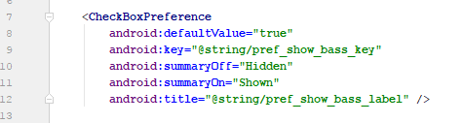
Best practices
Gebruik strings.xml om je keys op te slaan & gebruik deze (translatable = false voor preference keys)

Slide 25
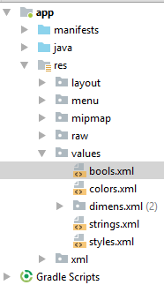

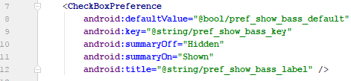
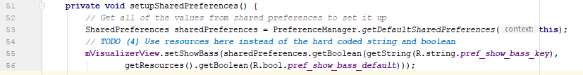
Best Practices (2)
Maak een bools.xml resource file aan & definieer de constant ‘pref_show_bass_default’ met als waarde true
Gebruik deze boolean om de defaultValue te definieren

Slide 26
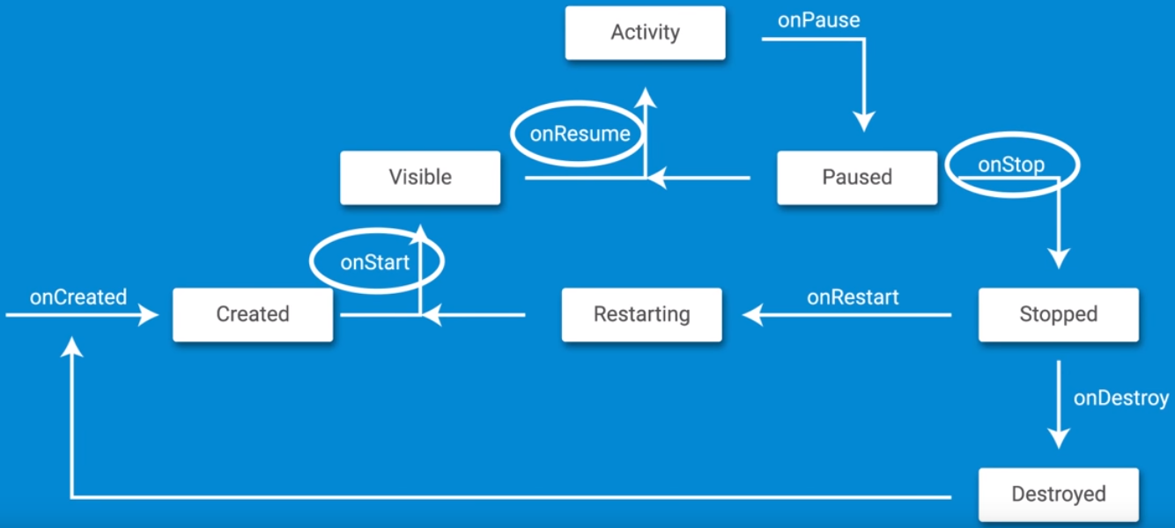
Inlezen bij onCreate…
OnCreate wordt uitgevoerd bij het herstarten/roteren
Geen directe updates
Oplossing: onResume of (beter) : onSharedPreferencesChangeListener

Slide 27
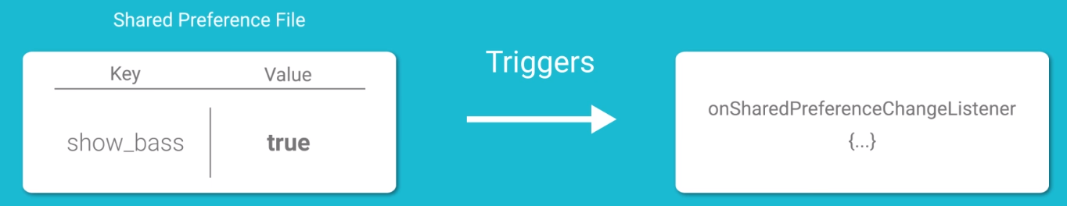
onSharedPreferencesChangeListener
Preference change triggers listener

Slide 28
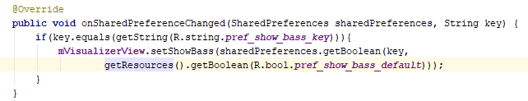
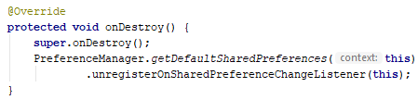
Hands-on onSharedPreferencesChangeListener
Implementeer de interface ‘OnSharedPreferencesChangeListener’
Implementeer de methode ‘OnSharedPreferenceChanged’
Register & unregister de listener (onCreate/onDestroy)

Slide 29
List Preference

Slide 30
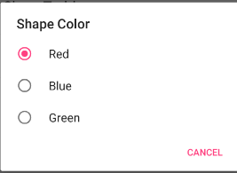
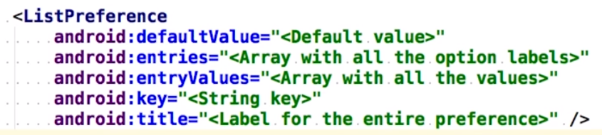
ListPreferences
defaultValue
entries: lijst van labels
entryValues: lijst keys
key
title

Slide 31

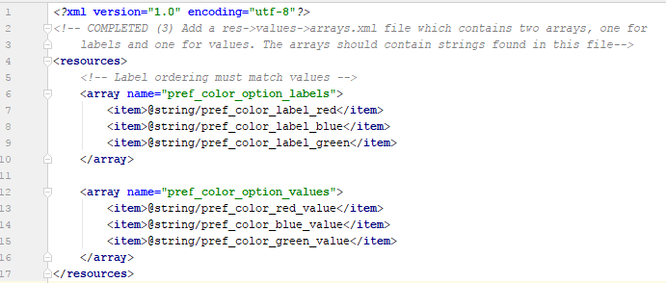
ListPreferences
Maak labels & keys aan (strings.xml)
Maak een bestand arrays.xml en definieer je array adhv de strings
Keys
Volgorde tussen keys/values moet dezelfe zijn!
Values

Slide 32
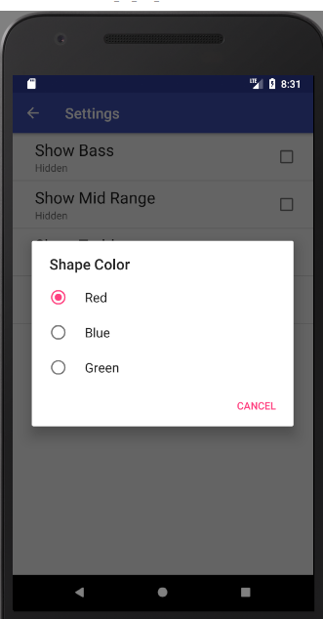
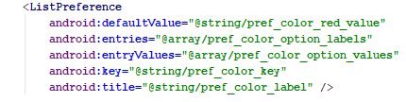
De ListPreference
entries: array labels
entryValues: array keys

Slide 33
Preference Summary
Dit hoofdstuk is optioneel

Slide 34
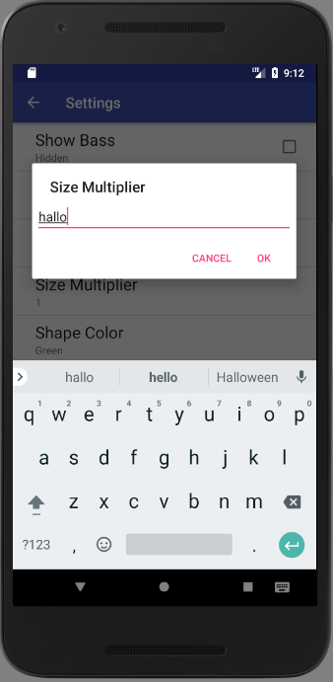

Edit Text Preference
Let op: type-checking relevant! (bij verkeerd invoertype zoals string ipv int crashed de app!) → return false bij een verkeerde invoer
https://classroom.udacity.com/courses/ud851/lessons/1392b674-18b6-4636-b36b-da7d37a319e3/concepts/7156d056-641e-491c-9b86-49f5310de0b0

Slide 35
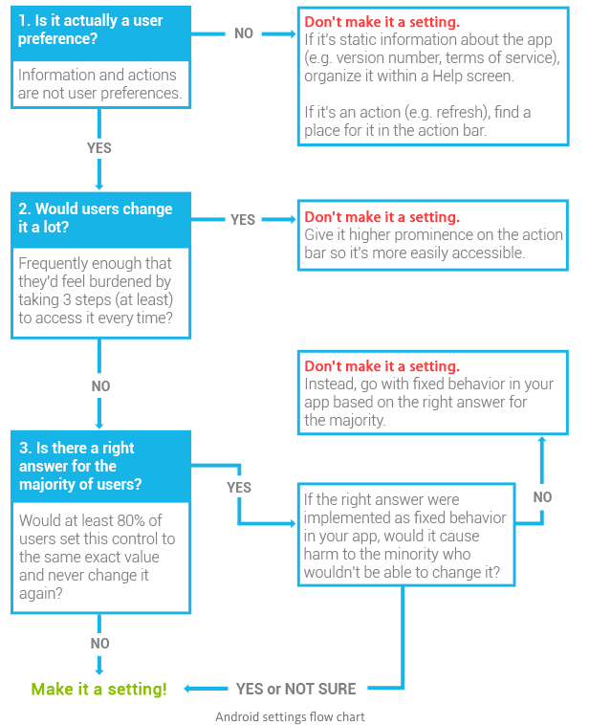
Voor wat een setting maken?
Indien er discussie is tussen ontwikkelaars ➔ maak er een setting van Minder settings = meer gebruiksvriendelijkheid

